Slide 1
Направление бакалавриата 51.03.01 «Культурология»
профиль
«Культуры стран и регионов мира»

Slide 2
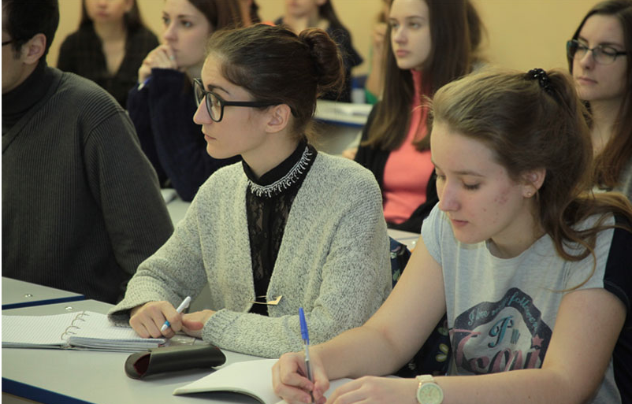
1. В программу включены как фундаментальные гуманитарные предметы и дисциплины – теория и история культуры, семиотика, культура повседневности, визуальная культура, история и культура стран и регионов мира, так и прикладные – проектная деятельность в сфере культуры, прикладная культурология, PR в сфере культуры.
Студенты принимают активное участие в научных конференциях, межвузовском сотрудничестве, в организации культурных проектов.

Slide 3
2. Занятия проходят не только в исторических интерьерах главного корпуса СПбГИК, но и в Государственном Эрмитаже, Русском музее, Музее истории религии, в выставочных залах и галереях города Санкт-Петербурга

Slide 4
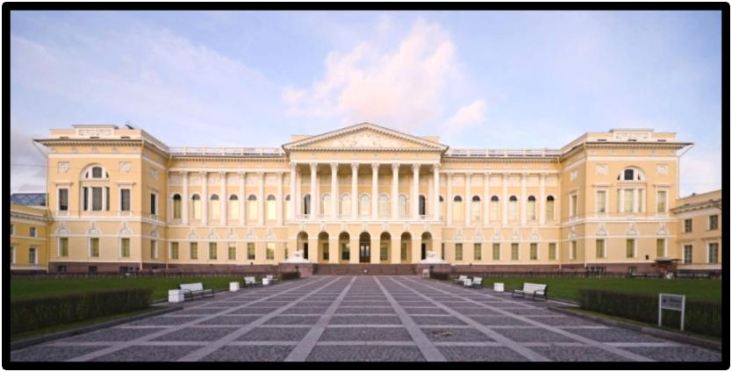
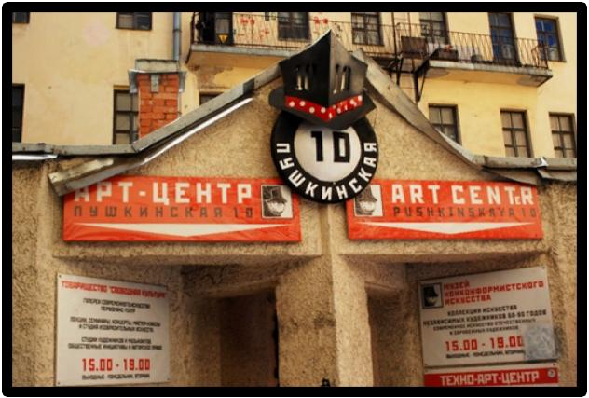
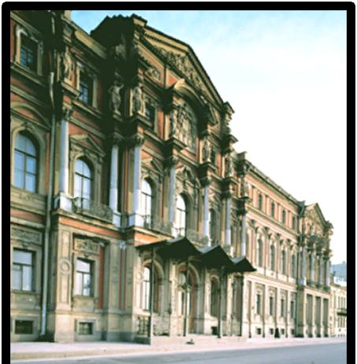
3. Студенты проходят практику в государственных и коммерческих учреждениях культуры: Государственном Русском музее, Институте восточных рукописей РАН, АРТ Центре «Пушкинская 10», Музее-институте семьи Рерихов.

Slide 5
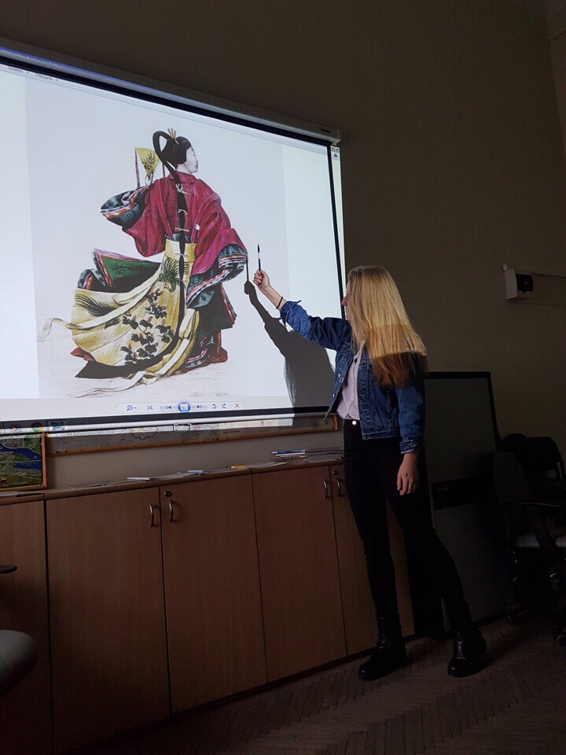
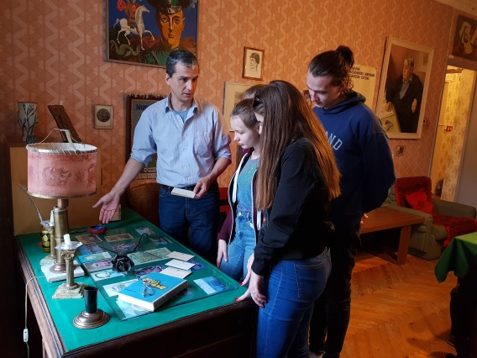
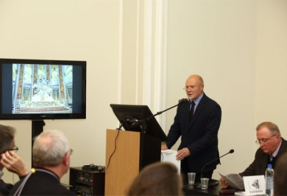
4. Сбалансированная комплексная программа по изучению культуры стран различных регионов - Востока (Китай, Япония, Юго-Восточная Азия), Запада (США, Европа), центра Евразии (Россия)

Slide 6
5. Трудоустройство в:
учреждениях культуры и искусства
(государственные и муниципальные органы
власти, фонды, музеи, художественные галереи,
культурные центры)
негосударственных организациях в сфере культуры (региональных и международных проектах в сфере культуры, креативных
пространствах, частных институтах и фондах)
средствах массовой информации

Slide 7
Изучаемые дисциплины
Общегуманитарные дисциплины
История (история России, всеобщая история)
Иностранный язык
Дисциплины теории культуры
Теория куль туры
Визуальная культура
Дисциплины прикладной культурологии
Управление проектами в сфере культуры
PR в сфере культуры
Социология
Философия
Информационные технологии
Правоведение
Социальная психология
Логика
Методы изучения культуры
Лингвистика и семиотика
Массовая культура
Дисциплины профиля
Основы организации галерейного дела
Организация международного сотрудничества в сфере культуры
Технологии проектирования в сфере культуры
Экономическая культура и финансовая грамотность
Консультирование и экспертиза в сфере культуры
Культура постмодерна
Прикладная культурология
История культуры России
История и культура Японии
Региональное и городское планирование в сфере культуры
Культура повседневности Европы
История и культура Китая
История и культура Индии
История культуры Америки
Культура повседневности России
История и культура арабо-мусульманских стран
Культура повседневности Европы
Межкультурные коммуникации
Мифология

Slide 8
В 2021 году на профиле
«Культуры стран и регионов мира»:
предусмотрены
8 бюджетных мест
Вступительные испытания (ЕГЭ):
Обществознание
Русский язык
История

Slide 9
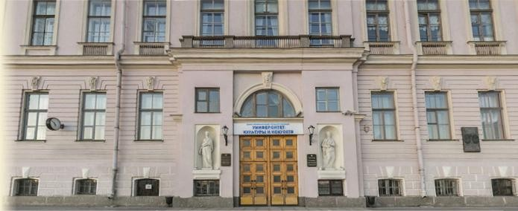
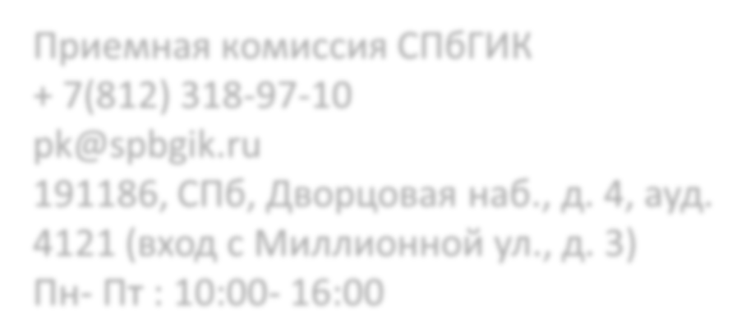
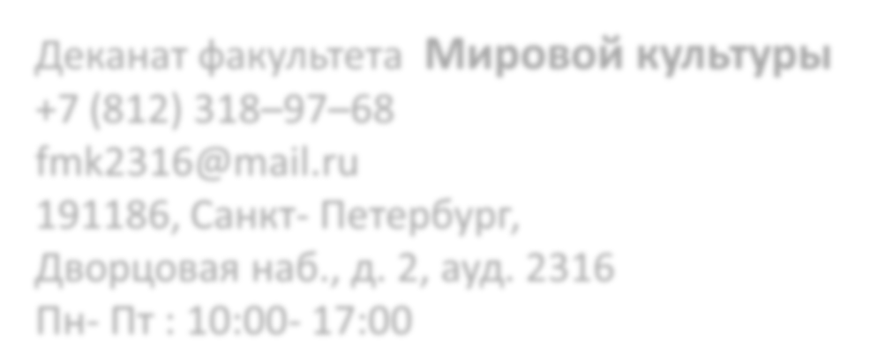
Культура имеет значение!
Приемная комиссия СПбГИК
+ 7(812) 318-97-10
pk@spbgik.ru
191186, СПб, Дворцовая наб., д. 4, ауд.
4121 (вход с Миллионной ул., д. 3)
Пн- Пт : 10:00- 16:00
Деканат факультета Мировой культуры
+7 (812) 318–97–68
fmk@webmail.spbgik.ru
191186, Санкт- Петербург,
Дворцовая наб., д. 2, ауд. 2316
Пн- Пт : 10:00- 17:00

